Slide 1
Relatório de Atividades Parcial Diretoria Executiva – Gestão 2023/2024
Assembleia Geral Ordinária
34º Congresso Brasileiro de Patologia
Belém, Pará
01 de junho de 2024
Marina De Brot
Secretária-Geral da SBP

Slide 2
Desde 1954 a entidade fundamenta suas atividades na busca pela valorização, aprimoramento e evolução dos médicos patologistas e pelo respeito à ciência.

Slide 3
Diretoria Executiva – Gestão 2023/2024
Assembleia Geral Ordinária
34º Congresso Brasileiro de Patologia
Belém, Pará
01 de junho de 2024

Slide 4
Presidência
Atuação em todas as frentes de trabalho da SBP: acadêmico-científicas e profissionais
Ensino à distância: organização, participação direta e apoio a todos os cursos, aulas e simpósios realizados, incluindo o 34º CBPato
Ensino de patologia: a Presidência participou pessoalmente de vários eventos com alunos de graduação de Medicina, transmitindo a importância do patologista, as boas perspectivas do mercado de trabalho e, principalmente, quão gratificante e interessante é o exercício da especialidade; também apoiou a manutenção das atividades do FEP
DATA | ATIVIDADE | MODALIDADE | HORÁRIO
13/01/2023 | Reunião Diretoria | On-line / Presencial | 09h - 13h
15/02/2023 | Organização 34o CBP + CCM | On-line | 09h-10h
01/03/2023 | Revisão regras trabalhos | On-line | 11h
01/03/2023 | Hereditary Tumors - Dra Katia RJ - agência RV+ | On-line | 09h
08/03/2023 | Organização 34o CBP + CCM | On-line | 09h - 10h
21/03/2023 | 34o CBP e 27o CBC | On-line | 10h30
21/03/2023 | Hereditary Tumors (Rio de Janeiro) | On-line | 11h30
22/03/2023 | Organização 34o CBP + CCM | On-line | 09h - 10h
24/03/2023 | Reunião Diretoria | On-line / Presencial | 09h - 13h
05/04/2023 | Organização 34o CBP + CCM | On-line | 09h - 10h
17/04/2023 | Visita Técnica - Hangar - 34o CBP + CCM | Presencial | 09h
19/04/2023 | AstraZeneca - Dossiê EGFR | On-line | 10h - 11h
03/05/2023 | Organização 34o CBP / 27o CBC + CCM | On-line | 09h - 10h
03/05/2023 | AstraZeneca - Dossiê EGFR | On-line | 10h - 11h
17/05/2023 | Organização 34o CBP / 27o CBC + CCM | On-line | 09h - 10h
24/05/2023 | Lançamento: 34o CBP / 27o CBC | On-line | 10h
24/05/2023 | 6º Cheat Sheet | Presencial | 8h-18h

Slide 5
Presidência
Atuação em todas as frentes de trabalho da SBP: acadêmico-científicas e profissionais
Interface com órgãos técnicos, como a ANVISA, ANS e ABNT: autoridade para a tomada de decisões técnicas
Recentemente, um estudo produzido pela SBP ajudou a embasar a decisão da Comissão Nacional de Incorporação de Tecnologias no Sistema Único de Saúde (Conitec) de incluir o teste RT-PCR para pesquisa da mutação de EGFR no SUS
A SBP foi indicada para compor o quadro de membros efetivos do conselho consultivo do INCA (Consinca): colegiado que se reúne para assessorar o Ministério da Saúde nas propostas de formulação, regulamentação e supervisão da política nacional para a prevenção e controle do câncer no SUS
DATA | ATIVIDADE | MODALIDADE | HORÁRIO
13/01/2023 | Reunião Diretoria | On-line / Presencial | 09h - 13h
19/06/2023 | Reunião com Dr. Fernando Maia (Coordenador-Geral da Política Nacional de Prevenção e Controle do Câncer), Ministério da Saúde | Presencial | 14h
21/06/2023 | Reunião Diretoria | On-line | 09h - 13h
22/06/2023 | Reunião GBM e SBP no Estudo Melanoma Brasil | On-line | 09h - 10h
29/06/2023 | AMB: XIV ENEM 2023 | Presencial | 09h
12/07/2023 | Reunião - RDC 786/2023 | On-line | 11h00 - 12h00
31/07/2023 | Reunião técnica - RDC nº 786/2023 | On-line | 17h
02/08/2023 | Ato Solene Câncer de Pulmão - Oncoguia | Presencial | 18h00 - 21h00
09/08/2023 | 5º Diálogos em Oncologia | Presencial | 15h00 - 17h00
11/08/2023 | Reunião Diretoria | On-line | 09h - 13h
14/08/2023 | Webinar CBR | On-line | 20h55-21h07
17/08/2023 | I CURSO DE CITOLOGIA GINECOLÓGICA EM MEIO LÍQUIDO | On-line | Abertura
22/08/2023 | 5° Fórum Oncoguia de Câncer de Pulmão | Presencial | 09h-17h
26/08/2023 | SBP Na Estrada - Fortaleza | Presencial | 09h-18h
30/08/2023 | SESAI | On-line | 09h-09h30
30/08/2023 | CONVITE JANTAR 7° FILIS - Fórum Internacional de Lideranças da Saúde [Organização ABRAMED] | Presencial | 19h30
31/08/2023 | Abramed - Associação Brasileira de Medicina Diagnóstica | Presencial | 10h-11h
05/09/2023 | Waspalm (SBPC) | Presencial | 9h
20/09/2023 | Reunião Diretoria Executiva | On-line | 09h15
23/09/2023 | SBP Na Estrada - RJ | Presencial | 09h-18h
26/09/2023 | 10º Congresso TJCC | Presencial | 09h-12h
02/10/2023 | SUS - Laboratório de Anatomia Patológica | On-line | 16h

Slide 6
Presidência
DATA | ATIVIDADE | MODALIDADE | HORÁRIO
03/10/2023 | CFM - RDC n° 786, 2023, requisitos técnico-sanitários Lab Clínicos, Anatomia Patológica | Presencial | 10h
05/10/2023 | Reunião Extraordinária: Carta do LABPAT e resposta da SBP | On-line | 18h
10/10/2023 | Reunião Diretoria | On-line | 10h-12h
17/10/2023 | SBP e Novartis - Câncer de mama | On-line | 9h
20/10/2023 | Patrocínio 43º Congresso Médico Universitário de Mogi das Cruzes | Presencial | 11h30 - 12h30
24/10/2023 | Planejamento Estratégico 2023 | On-line | 9h-17h
25/10/2023 | 21ª reunião da Cosaúde | On-line | 09h30-12h
10/11/2023 | Visita Técnica - 34o CBP + CCM | On-line | 15h
11/11/2023 | SBP Na Estrada - RJ | Presencial | 09h-18h
16/11/2023 | XXIV Congresso SBCO 2023: Lançamento da Aliança Brasileira de Combate ao Câncer de Pulmão | Presencial | 9h45-18h
21/11/2023 | XXXIV Congreso SLAP – 50° Congreso SAP | Presencial | 9h
29/11/2023 | 22º Encontro da Associação Brasileira de Registros de Câncer | Presencial | 9h
29/11/2023 | Evento dos 50 Anos do PGPAT | Presencial | 18h
09/12/2023 | SBP Na Estrada - Porto Alegre | Presencial | 09h-18h
13/12/2023 | Reunião Diretoria | On-line | 10h-12h
19/02/2024 | Reunião Astrazeneca - Política Nacional do Câncer | On-line | 16h
Ação Social
Desde 2021, apoiamos campanhas para rastreamento do câncer do colo uterino na população indígena em conjunto com a Secretaria Especial de Saúde Indígena (SESAI) do Ministério da Saúde
Apoio a laboratórios, serviços de Patologia e patologistas do RS diante da tragédia recente que acometeu o estado
19/02/2024 | Reunião Astrazeneca - Política Nacional do Câncer | On-line | 16h
20/02/2024 | Reunião GBM - Projeto Melanoma | On-line | 09h30
22/02/2024 | Entrevista Rádio Cidade Jundiaí - teste que aprimora diagnóstico para câncer de pulmão será oferecido no SUS e pode beneficiar até 20% dos pacientes | on-line | 8h30

Slide 7
Presidência
Atuação direta frente a organizações da sociedade civil: Oncoguia, membro do Conselho Estratégico do TJCC e interface com a Assessoria de Imprensa da SBP
DATA | ATIVIDADE | MODALIDADE | HORÁRIO
22/02/2024 | Entrevista Rádio Cidade Jundiaí - teste que aprimora diagnóstico para câncer de pulmão será oferecido no SUS e pode beneficiar até 20% dos pacientes | on-line | 8h30
22/02/2024 | Entrevista TV Senado - teste que aprimora diagnóstico para câncer de pulmão será oferecido no SUS e pode beneficiar até 20% dos pacientes | on-line | 16h
26/02/2024 | Entrevista CBN Blumenau | on-line | 11h
29/02/2024 | Reunião de Diretoria | on-line | 10h-12h
11/03/2024 | Organização 34o CBP + CCM | On-line | 13h30
13/03/2024 até 15/03/2024 | 7º Curso Cheat Sheet | Presencial | 8h-18h
23/03/2024 | Congresso USCAP | Presencial
01/04/2024 | Organização 34o CBP + CCM | On-line | 13h30
08/04/2024 | Reunião Consultoria Sistemas SBP | On-line | 8h
15/04/2024 | Organização 34o CBP + CCM | On-line | 13h30
26/04/2024 até 28/04/2024 | Revistão APESP (Serra Negra) | Presencial | 08h30 - 17h00
08/05/2024 | Almoço Astrazeneca | Presencial | 12h30
08/05/2024 | 14º Fórum Nacional Oncoguia | Presencial | 09h-18h
24/05/2024 | 2ª Reunião Ordinária do Conselho Consultivo do INCA - CONSINCA 24/05/24 - 9h às17h | Presencial | 09h-17h
29/05 a 01/06/2024 | 34º CBP % 27º CBC | Presencial | 08h-18h
26/07/2024 | CMG - AMB 2024 - Indicação de Palestrantes | Presencial | 10h55 - 12h15

Slide 8
Secretaria Executiva
Despacho, junto à gerência administrativa da SBP, assuntos diversos relacionados à rotina da sede
Respostas a questionamentos de associados, não associados,outros profissionais e acadêmicos através do “Fale Conosco” e/ou endereço eletrônico (contas vinculadas à SBP)
Revisão contínua de vários ofícios da SBP, incluindo cartas enviadas anualmente a médicos patologistas desligados ou não adimplentes com a Sociedade: objetivo de informar mais detalhadamente sobre as várias oportunidades e vantagens oferecidas aos associados
Apoio ao Departamento de Comunicação e Assessoria de Imprensa
Identificação | Tipo | Quantidade | Pendente | Respondido | Não Respondido
Patologista Associado SBP | Administrativo | 107 | 0 | 107 | 0
Patologista Associado SBP | Assessoria de Imprensa | 1 | 0 | 1 | 0
Patologista Associado SBP | Assuntos Acadêmicos | 10 | 0 | 10 | 0
Patologista Associado SBP | Assuntos Profissionais | 139 | 0 | 138 | 1
Patologista Associado SBP | Congresso | 16 | 0 | 16 | 0
Patologista Associado SBP | Classificados | 12 | 0 | 11 | 1
Patologista Associado SBP | Evento | 24 | 0 | 24 | 0
Patologista Associado SBP | Jornal "O Patologista" | 0 | 0 | 0 | 0
Patologista Associado SBP | Ombudsman | 0 | 0 | 0 | 0
Patologista Associado SBP | Outros | 46 | 0 | 45 | 1
Patologista Associado SBP | PACQ | 12 | 0 | 12 | 0
Patologista Associado SBP | PICQ | 65 | 0 | 65 | 0
Patologista Associado SBP | Título de Especialista | 14 | 0 | 14 | 0
Patologista Não Associado SBP | Administrativo | 25 | 0 | 25 | 0
Patologista Não Associado SBP | Assessoria de Imprensa | 0 | 0 | 0 | 0
Patologista Não Associado SBP | Assuntos Acadêmicos | 1 | 0 | 1 | 0
Patologista Não Associado SBP | Assuntos Profissionais | 17 | 0 | 17 | 0

Slide 9
Secretaria Executiva
Organização de eventos junto a outros membros da Diretoria: Cursos “Cheat Sheet” Pré-Prova de Título de Especialista da SBP e o APESP & SBP Breast Board
Participação de vários eventos com alunos de Graduação de Medicina, muitos promovidos por Ligas Acadêmicas de Patologia
Interface da Diretoria da SBP com o FEP e apoio às atividades dos professores
Participação ativa da organização, logística e/ou como membro da coordenação das atividades científicas e sociais do 34º Congresso Brasileiro de Patologia

Slide 10
Secretaria Executiva
Representação da SBP na Coordenação do Grupo de Trabalho (GT) de Diagnóstico Precoce do TJCC, com participação das atividades, reuniões do grupo e reuniões gerais dos GTs
Participação das reuniões da Diretoria Executiva, reuniões relacionadas aos eventos científicos da SBP, reuniões com a indústria farmacêutica
Identificação | Tipo | Quantidade | Pendente | Respondido | Não Respondido
Patologista Não Associado SBP | Congresso | 2 | 0 | 1 | 1
Patologista Não Associado SBP | Classificados | 0 | 0 | 0 | 0
Patologista Não Associado SBP | Evento | 8 | 0 | 8 | 0
Patologista Não Associado SBP | Jornal "O Patologista" | 0 | 0 | 0 | 0
Patologista Não Associado SBP | Ombudsman | 0 | 0 | 0 | 0
Patologista Não Associado SBP | Outros | 11 | 0 | 10 | 1
Patologista Não Associado SBP | PACQ | 0 | 0 | 0 | 0
Patologista Não Associado SBP | PICQ | 2 | 0 | 2 | 0
Patologista Não Associado SBP | Título de Especialista | 6 | 0 | 6 | 0
Outros | Administrativo | 79 | 0 | 79 | 0
Outros | Assessoria de Imprensa | 6 | 0 | 6 | 0
Outros | Assuntos Acadêmicos | 23 | 0 | 22 | 1
Outros | Assuntos Profissionais | 69 | 0 | 69 | 0
Outros | Congresso | 24 | 0 | 24 | 0
Outros | Classificados | 5 | 0 | 5 | 0
Outros | Evento | 23 | 0 | 23 | 0
Outros | Jornal "O Patologista" | 2 | 0 | 2 | 0
Outros | Ombudsman | 1 | 0 | 1 | 0
Outros | Outros | 60 | 0 | 60 | 0
Outros | PACQ | 11 | 0 | 11 | 0
Outros | PICQ | 12 | 0 | 12 | 0
Outros | Título de Especialista | 22 | 0 | 22 | 0

Slide 11
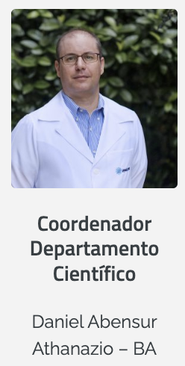
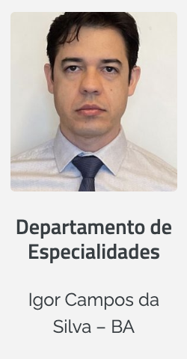
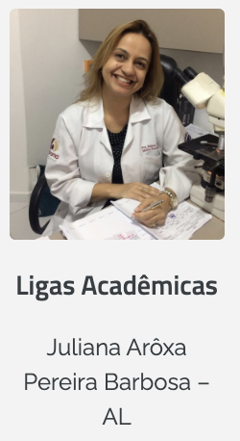
Vice-Presidência Para Assuntos Acadêmicos Departamentos Científico, de Ensino e de Especialidades, Assessorias, SAEP
Departamento de Ensino
Os anos de 2023 e 2024 foram ricos em atividades educacionais e científicas, com atividades presenciais e à distância
Aulas, simpósios, cursos de atualização e educação continuada
Disponibilização de material didático para os associados da SBP
Apoio a eventos de Faculdades de Medicina e Ligas Acadêmicas de Patologia, congressos de outras Sociedades de Especialidades e atividades multidisciplinares

Slide 12
Vice-Presidência Para Assuntos Acadêmicos Departamentos Científico, de Ensino e de Especialidades
Consolidação do SBP Online
Atividades quinzenais ou mensais
Journal Club da SAEP
Aulas direcionadas a alunos da Graduação de Medicina
Aulas das subespecialidades
Aulas com médicos de outras especialidades

Slide 13
Vice-Presidência Para Assuntos Acadêmicos Departamentos Científico e de Especialidades
Programa de Educação à Distância da SBP: SBP Online
Temos 18 aulas programadas para 2024
Nº | DATA | TEMA | PROFESSOR | MEDIADOR
1 | 21/03/2023 | Trabalhos apresentados na USCAP 2023 | Daniel Athanazio; Stephania Bezerra; Luciana Schultz; Andre Teixeira; Nicolle Gaglionone | Dr. Felipe D'Almeida Costa
2 | 04/04/2023 | Highlights do USCAP 2023: Patologia Gastrointestinal, Genitourinária e Torácica | Daniel Abensur Athanazio; Stephania Martins Bezerra; Luciana Schultz Amorim; Andre Costa Teixeira; Nicolle Cavalcante Gaglionone | Dr. Daniel Abensur Athanazio
3 | 18/04/2023 | Highlights do USCAP 2023:Patologia de partes moles, Neuropatologia, Hematopatologia, Cabeça e Pescoço e Torácica | Felipe D'Almeida e Nicolle Cavalcante Gaglionone | sem moderador
4 | 02/05/2023 | Fortalecendo as ligas acadêmicas e ensinando documentos médicos: Preenchimento da Declaração de Óbito. (Aula voltada aos Residentes de Patologia, às Ligas de Patologia e alunos de graduação) | Juliana Carneiro Melo | Dra. Juliana Arôxa Pereira Barbosa
5 | 17/05/2023 | Recordati: Aula Especial - Entendendo a Doença de Castleman | Dr. Falko Fend | Dr. Felipe D'Almeida Costa
6 | 30/05/2023 | Highlights - SOLAHP 23 | Cristiane Rúbia & Henrique de Paula | Dr. Igor Campos da Silva
7 | 13/06/2023 | Atualização em tumores adrenais | Dra. Marcela Cavalcanti | Dr. Daniel Abensur Athanazio
8 | 27/06/2023 | Astrazeneca 1 - Desafios na identificação e confirmação da expressão HER2 low. | Dr. Leonard Medeiros da Silva | Dr. Felipe D'Almeida Costa
9 | 11/07/2023 | Aprendendo Patologia para ser um médico melhor (Aula voltada aos Residentes de Patologia, às Ligas de Patologia e alunos de graduação) | Dr. Denis Masashi Sugita | Dra. Juliana Arôxa Pereira Barbosa
10 | 25/07/2023 | Journal Club SAEP: Papel do GATA-3 como marcador adjunto no diagnóstico diferencial de doença de Paget da mama. | Dra. Cynthia Aparecida Bueno de Toledo Osório e João Victor Alves de Castro | Dra. Cynthia Aparecida Bueno de Toledo Osório
11 | 26/07/2023 | Recordati: Semana de Castleman – Diagnóstico, Tratamento e Perspectiva dos pacientes | Dra. Daniele Leão (Hematologista) e Dr. Felipe D'Almeida Costa - Ariadne Guimarães - Casa Hunter | sem moderador
12 | 01/08/2023 | Neoplasias uroteliais (tumores da bexiga/trato urinário) | Dra. Stephania Martins Bezerra e Dr. Daniel Abensur Athanazio | sem moderador
13 | 08/08/2023 | Astrazeneca 2 - O impacto do cuidado pré-analítico – quais são as melhores práticas? | Dra. Larissa Cardoso Marinho | Dr. Daniel Abensur Athanazio
14 | 22/08/2023 | Astrazeneca 3 - Introdução ao conceito HER2 ultra low: o que deve mudar na prática? | Dra. Ruana Moura Rocha Costa | Dr. Daniel Abensur Athanazio
15 | 05/09/2023 | Astrazeneca 4 - Alterações patológicas associadas à Síndrome Hereditária do Câncer de Mama e Ovário (HBOC) | Dras. Marina De Brot & Louise De Brot | Dr. Felipe D'Almeida Costa
16 | 12/09/2023 | Alterações no novo 2023 TBSRTC (The Bethesda System for Reporting Thyroid Cytology) | Dra. Gilda da Cunha Santos | Dr. Igor Campos da Silva
17 | 19/09/2023 | Astrazeneca 5 - Classificação histopatológica dos carcinomas ovarianos | Dr. Gustavo Rubino de Azevedo Focchi | Dr. Daniel Abensur Athanazio
18 | 03/10/2023 | Astrazeneca 6 - Qualidade pré-analítica e biomarcadores em CPNPC: A necessidade de testagem de painéis amplos em amostras escassas e o papel do patologista na jornada da amostra. | Dra. Carmen Liane Neubarth Estivallet | Dr. Daniel Abensur Athanazio
19 | 17/10/2023 | Astrazeneca 7 - Biomarcadores emergentes em Carcinoma de Pulmão Não Pequenas Células | Dra. Ellen Caroline Toledo do Nascimento | Dr. Igor Campos da Silva
20 | 31/10/2023 | Lesões papilares da mama | Dra. Ruana Moura Rocha Costa | Dr. Felipe D'Almeida Costa
21 | 21/11/2023 | MSD - Biomarcadores do trato gastrointestinal: esôfago e estômago | Dr. Evandro Sobroza de Mello | Dr. Igor Campos da Silva
22 | 30/11/2023 | Diretrizes para testes moleculares em câncer de pulmão não pequenas células - recomendações da Sociedade Brasileira de Patologia | Dra. Nicolle Cavalcante Gaglionone | Dr. Daniel Abensur Athanazio
23 | 05/12/2023 | MSD - Biomarcadores do trato gastrointestinal: Colorretal e outros | Dra. Laura Carolina López Claro | Dr. Daniel Abensur Athanazio
24 | 12/12/2023 | AULA GUIDELINES PELE - Alopecias cicatriciais primárias e linfocíticas | Dra. Annelise de Almeida Verdolin | Dr. Felipe D'Almeida Costa
https://www.ideologica.com.br/portalassociadosbp/#/login
https://www.sbp.org.br/eventos/?tipo-evento=online

Slide 14
Vice-Presidência Para Assuntos Acadêmicos Departamentos Científico, de Ensino e de Especialidades
ANO | QTD DE AULAS | TOTAL DE PARTICIPANTES | VISUALIZAÇÕES YOUTUBE
2023 | 24 | 890 | 2305
2024 | 4 (até maio) | 109 | 300
TOTAL | 28 | 999 | 2605
Consolidação do SBP Online
Atividades quinzenais ou mensais
Journal Club da SAEP
Aulas direcionadas a alunos da Graduação de Medicina
Aulas das subespecialidades
Aulas com médicos de outras especialidades

Slide 15
Vice-Presidência Para Assuntos Acadêmicos
III Congreso Latinoamericano de Hematopatología: SOLAHP e SBP
18 a 20 de maio na cidade de São Paulo
Além dos palestrantes regionais, participaram 4 palestrantes europeus e 3 dos Estados Unidos
O evento foi organizado pela Sociedad Latinoamericana de Hematopatología (SOLAHP), em conjunto com a Sociedade Brasileira de Patologia (SBP)
Palestrantes europeus: Prof. Dr. Elias Campo, do Hospital Clínic, da Universidade de Barcelona, Espanha; Prof. Dr. Falko Fend e Profa. Dra. Leticia Quintanilla-Martinez de Fend, do Hospital universitário de Tübingen, Alemanha, e o Prof. Philippe Gaulard do Hospital Universitário Henri Mondor, de Paris, França
Palestrantes dos EUA: Dra. Julia T. Geyer, Profa. associada do Weill Cornell Medical College, de Nova York; Prof. Robert Paul Hasserjian, da Faculdade de Medicina de Harvard, em Boston; e a Profa. Yasodha Natkunam, da Faculdade de Medicina da Universidade de Stanford, Califórnia

Slide 16
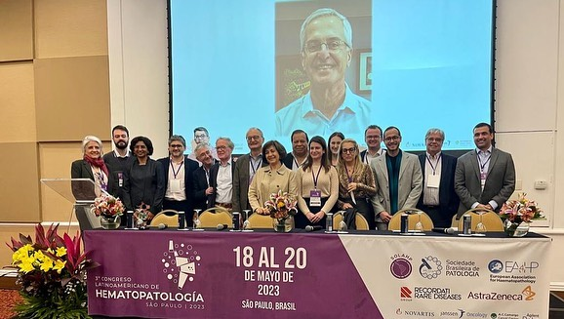
Vice-Presidência Para Assuntos Acadêmicos
III Congreso Latinoamericano de Hematopatología: SOLAHP e SBP

Slide 17
Vice-Presidência Para Assuntos Acadêmicos Departamentos Científico, de Ensino e de Especialidades
Cursos de atualização e educação continuada
Simpósio de Síndromes Hereditárias do Câncer:
16 e 17 de junho de 2023 no Rio de Janeiro
Coordenação: Katia Leite
Durante 2 dias, foram abordados temas de grande relevância relacionados às principais síndromes hereditárias do câncer
Destaque para a participação do Dr. Ian Cree, na época head do WHO Classification of Tumours Group
Patologistas, oncologistas clínicos, oncogeneticistas, radiologistas, etc

Slide 18
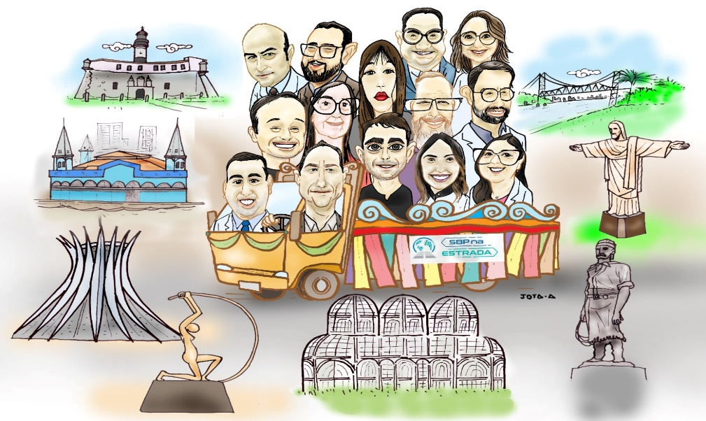
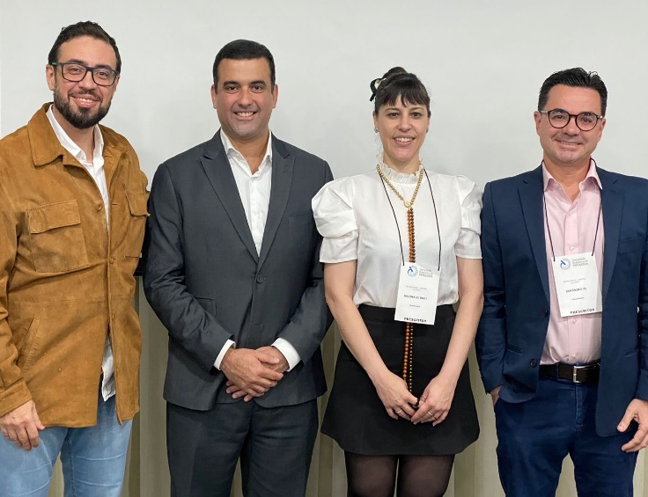
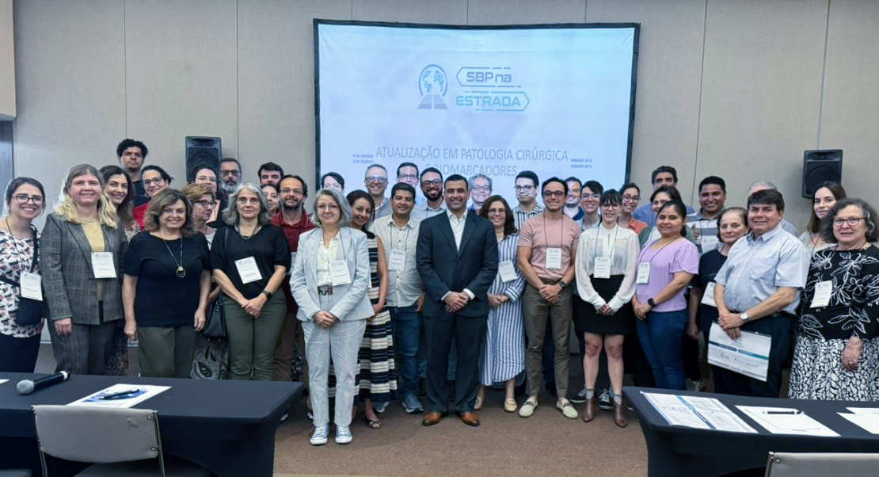
Vice-Presidência Para Assuntos Acadêmicos SBP Na Estrada
Reuniões presenciais em várias cidades de diferentes regiões do país, desde outubro de 2022
Brasília, Curitiba, Salvador, Florianópolis, Fortaleza, Rio de Janeiro, Porto Alegre, Belo Horizonte e Cuiabá
Ribeirão Preto: 27 de julho de 2024

Slide 19
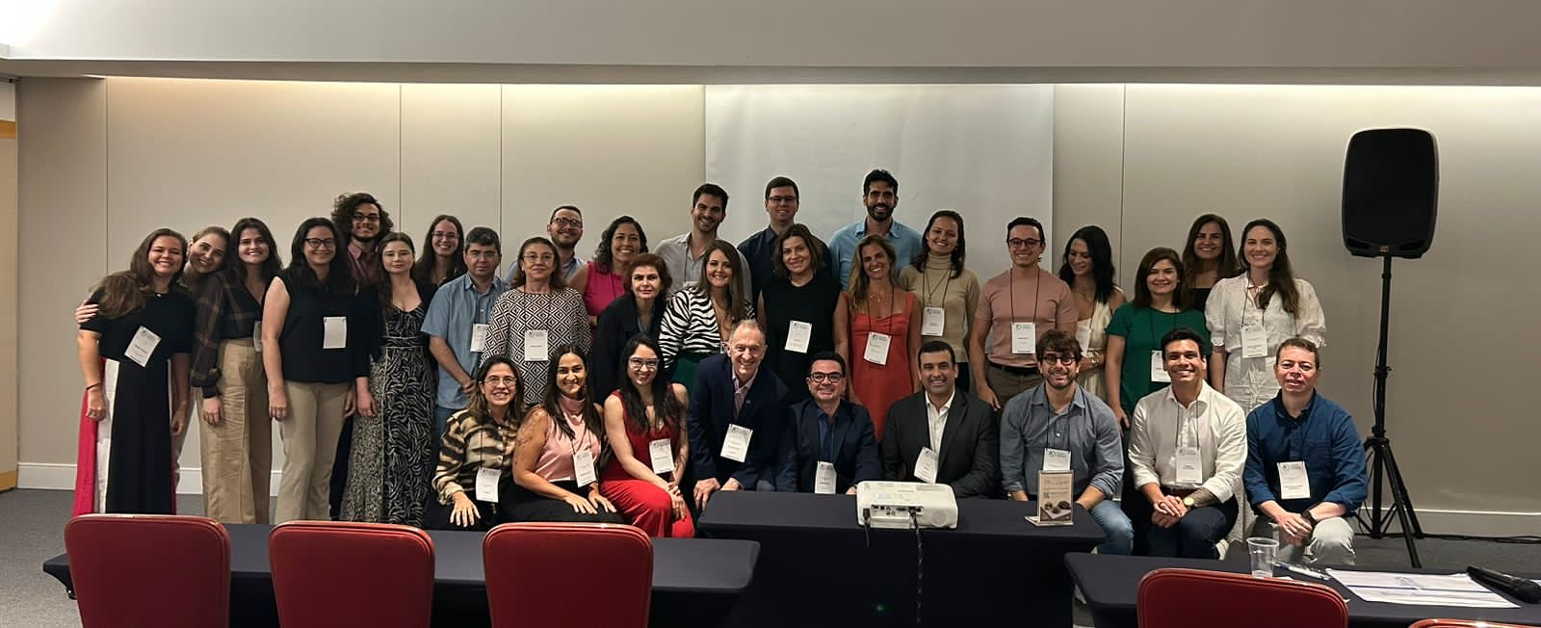
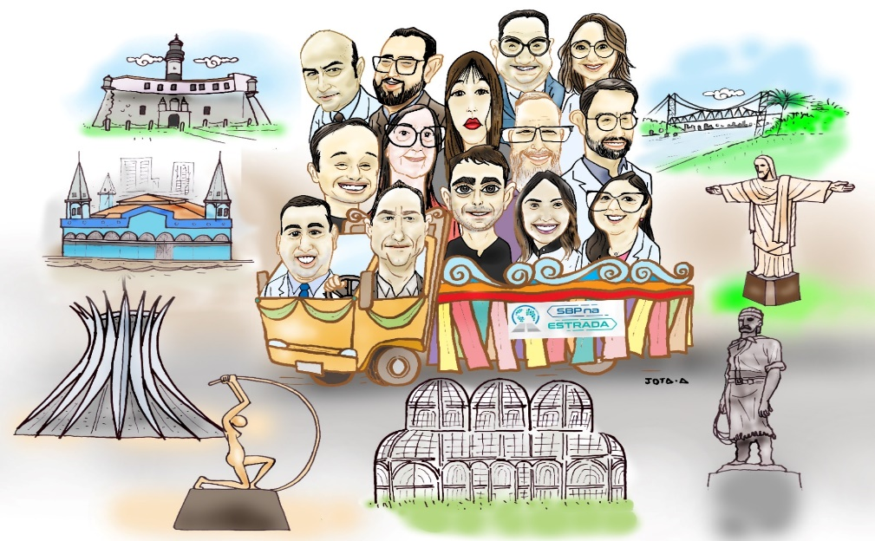
Vice-Presidência Para Assuntos Acadêmicos SBP Na Estrada
Evento | Data do curso | Cidade | Inscritos | Participantes
1 | 13/05/2023 | Salvador | 42 | 32
2 | 01/07/2023 | Florianópolis | 48 | 40
3 | 26/08/2023 | Fortaleza | 48 | 40
4 | 23/09/2023 | Rio de Janeiro | 51 | 37
5 | 11/11/2023 | Belém | 36 | 23
6 | 24/02/2024 | Belo Horizonte | 54 | 46
7 | 20/04/2024 | Cuiabá | 19 | 19

Slide 20
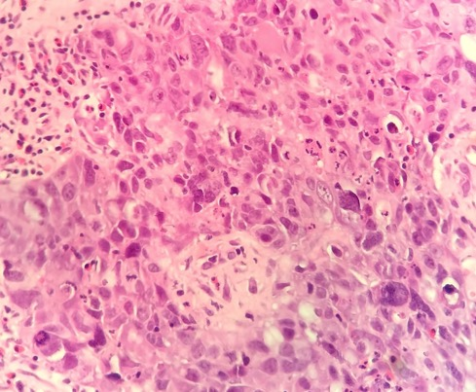
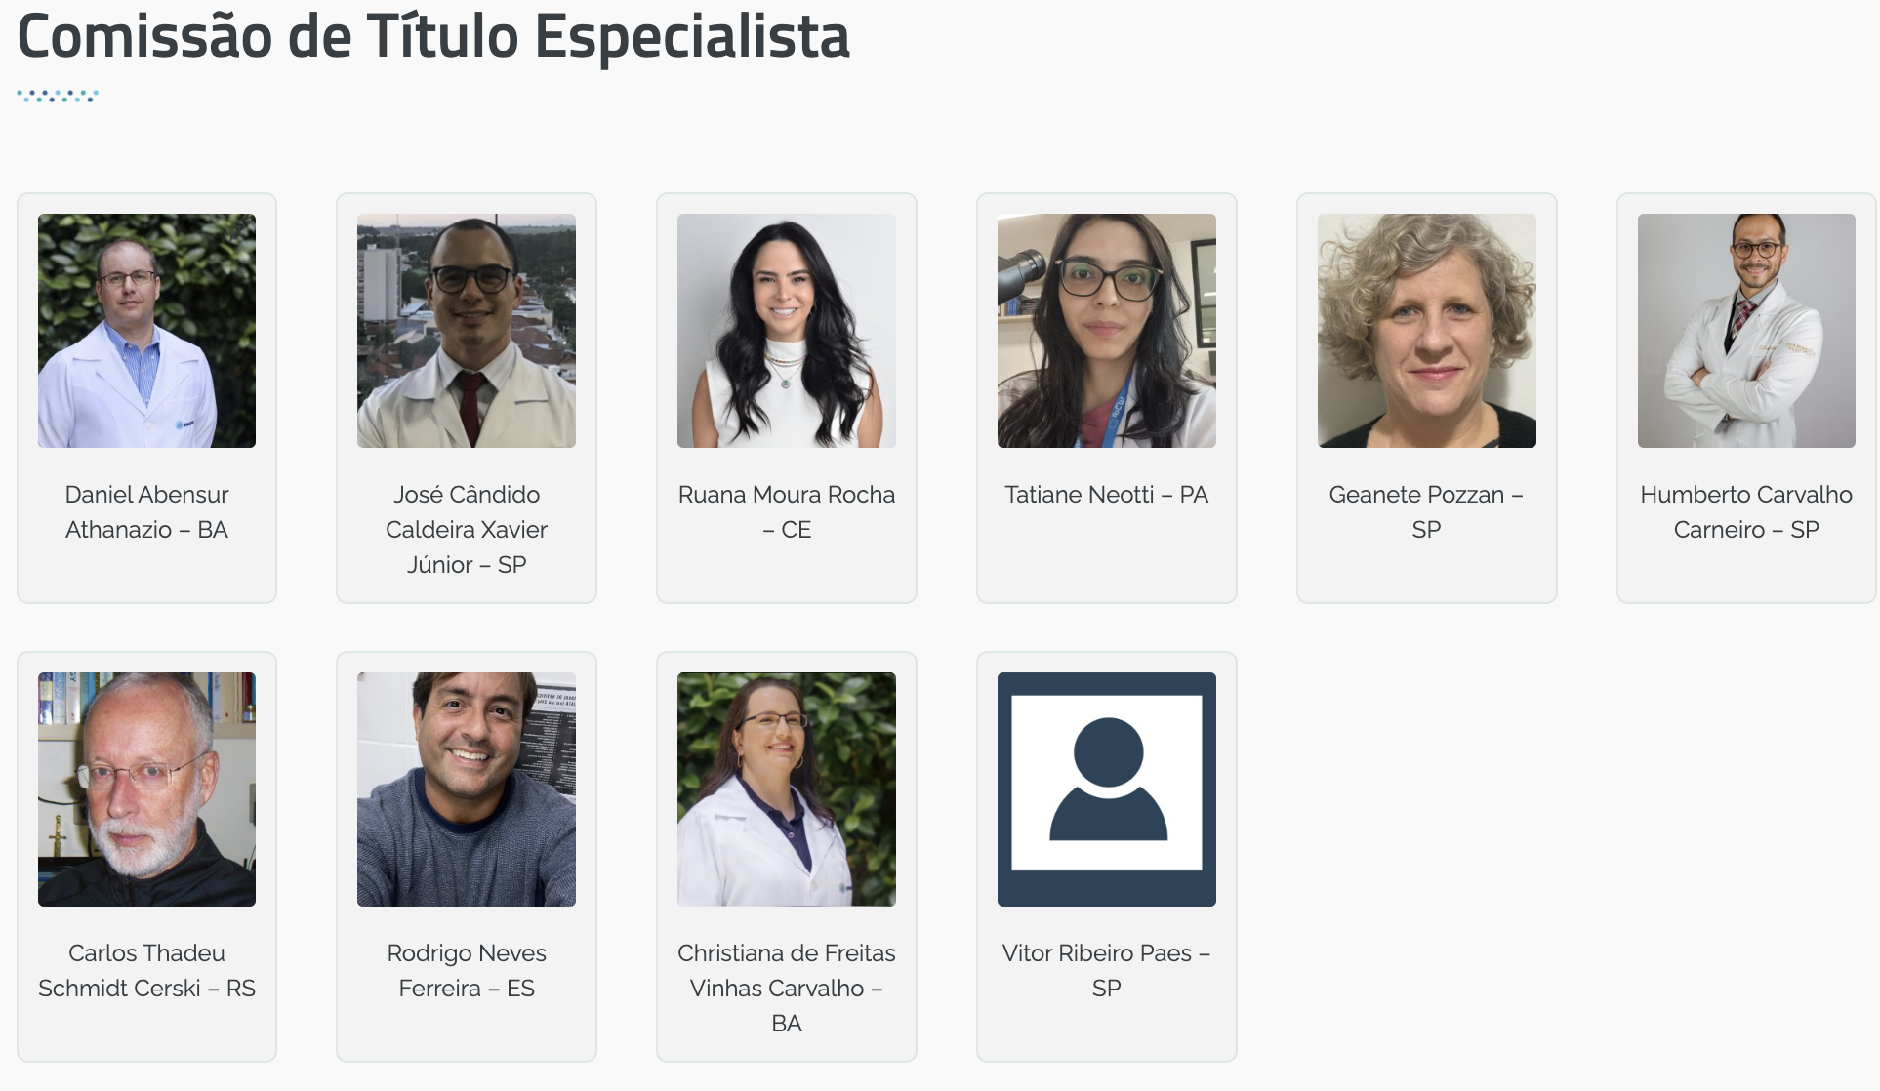
Comissão do Título De Especialista em Patologia
Título de Especialista em Patologia
Foram desenvolvidas e realizadas 2 edições da Prova do Título de Especialista
2023: 27 de maio em São Paulo/SP
2024: 16 de março em São Paulo/SP
Médicos residentes com 1 ou 2 anos de treinamento puderam se inscrever para a realização de prova seriada com o objetivo de obter bonificação na prova ao final do 3º ano
2023 | Número de pessoas
Inscritos | 47
Aprovados | 32
Reprovados | 12
Ausentes | 03
2024 | Número de pessoas
Total inscritos | 59 (com residentes)
Aprovados | 17
Reprovados | 30
Residentes (prova seriada) | 12
Residente com ponto extra | 1

Slide 21
Diretoria Executiva Vice-Presidência Para Assuntos Acadêmicas Programa de Educação em Patologia (PEdPato) Residentes SBP – 2024
A SBP atua no propósito de congregar médicos patologistas e residentes de Patologia, criando oportunidades de fortalecimento profissional e acadêmico. Neste contexto, lançamos um programa de aprimoramento da Residência Médica através do incentivo à realização de estágios em Patologia em território nacional, para residentes de Patologia associados à SBP
Para o ano de 2024, foram oferecidas 6 bolsas da SBP no valor de até R$ 10.000,00 (dez mil reais) cada para realização destes estágios, em instituições nacionais que possuam alto e comprovado nível científico e tecnológico: cada bolsa é composta de R$ 5.000,00 por mês
Além disso, foi 1 bolsa da APESP no mesmo valor, para residentes de Patologia de programas do estado de São Paulo
O principal objetivo da SBP neste programa de fomento à realização de estágios é aperfeiçoar a qualificação dos residentes de Patologia, aumentando o acesso a áreas não ofertadas em muitos programas de Residência Médica no país, especificamente imuno-histoquímica e Patologia Molecular/Genômica, amenizando as lacunas na formação
O processo de seleção levou em consideração a infraestrutura tanto da instituição de origem do residente, como da instituição de destino do estágio

Slide 22
Diretoria Executiva Vice-Presidência Para Assuntos Acadêmicas Programa de Educação em Patologia (PEdPato) Residentes SBP – 2024

Slide 23
Vice-Presidência Para Assuntos Acadêmicos
Integrado por professores de Patologia de todo o país, foi criado em março de 2019 com o objetivo de contribuir para aprimorar o trabalho docente e, assim, melhorar o ensino-aprendizado dos estudantes dos cursos da área de saúde
Cerca de 100 membros de todas as regiões do país
Graduação
Fórum de Ensino de Patologia

Slide 24
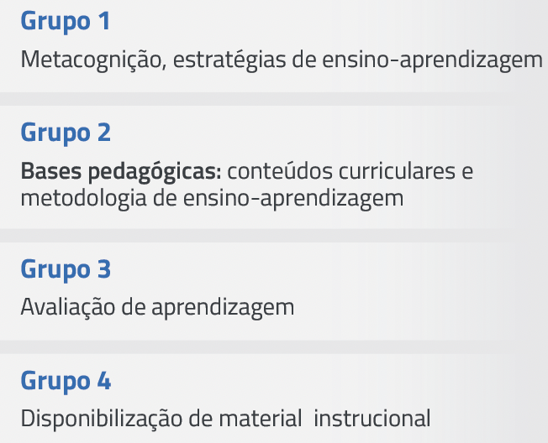
Os membros do FEP atuam em quatro grupos de trabalho (GT)
Cada GT tem um ou mais coordenador(es) e vários membros, que se reúnem de forma remota segundo agenda consensuada entre seus participantes
A cada 2 semanas, há uma reunião também virtual com participação de todos os membros do FEP, às segundas-feiras, de 18.00 às 19.30h
Alternadamente os grupos 1 e 2 ou 3 e 4 apresentam as discussões internas do GT, os temas discutidos e os encaminhamentos feitos
Com isso, todos os participantes do FEP tomam conhecimento e podem opinar/interagir sobre todo o trabalho realizado pelo Fórum.
Nessas reuniões conjuntas, tomam-se as deliberações e recomendações gerai

Slide 25
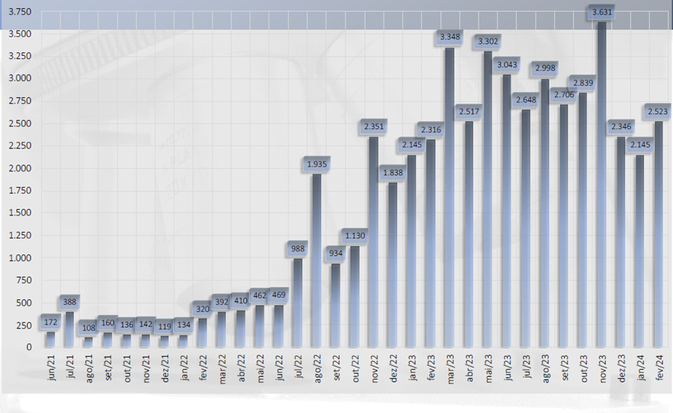
Continuaram atividades gerais: preparação de videoaulas, recebimento e editoria de material instrucional (figuras de macro e microscopia, casos clínicos e outros), atualização da página eletrônica, disponibilização de videoaulas e outras ações
Agosto de 2023: enviado à cerca de 380 escolas médicas brasileiras um questionário com perguntas sobre o oferecimento das disciplinas de Patologia (Geral e Médica)
Com as respostas de cada curso, serão conhecidos os vários aspectos comuns e particulares do processo de ensino-aprendizagem-avaliação da Patologia: 25% de respostas
https://www.sbp.org.br/fep/

Slide 26
Vice-Presidência Para Assuntos Acadêmicos
Graduação
Assessoria das Ligas Acadêmicas de Patologia
Ações para o recadastramento das Ligas no site da SBP
Ações para estimular a participação das Ligas e estudantes de Medicina no 34º Congresso Brasileiro de Patologia e 27º Congresso Brasileiro de Citopatologia
Planejamento do Encontro das Ligas no 34º Congresso Brasileiro de Patologia e 27º Congresso Brasileiro de Citopatologia
Implementação de estratégias para pesquisa em patologia através do estímulo à inscrição de artigos científicos no 34º Congresso Brasileiro de Patologia e 27º Congresso Brasileiro de Citopatologia
Ações de fortalecimento das Ligas acadêmicas de Patologia
Ações de atividades de Ensino para as Ligas Acadêmicas, através da Participação das aulas da SBP On-line
Mapeamento das Ligas cadastradas
Quantitativo: Ligas Acadêmicas de Patologia 2023/2024
Estado | Quantitativo
Alagoas | 5
Bahia | 1
Ceará | 7
Distrito Federal | 2
Espirito Santo | 2
Goiás | 1
Maranhão | 2
Mato Grosso | 1
Mato Grosso do Sul | 1
Minas Gerais | 15
Pará | 2
Paraíba | 2
Paraná | 7
Pernambuco | 1
Piauí | 2
Rio de Janeiro | 4
Rio Grande do Norte | 1
Rio Grande do Sul | 5
Rondonia | 2
Santa Catarina | 6
São Paulo | 21
Tocantins | 1
Total | 91

Slide 27
Nossa revista segue em seu ritmo na tentativa de incrementar a sua qualidade e obter reconhecimento internacional
Infelizmente, enfrenta dificuldades em conseguir um número satisfatório de submissões. Isto é reflexo da crise que nossa patologia acadêmica está submetida
Todo o esforço foi realizado para que fossem estimuladas submissões: reuniões periódicas, divulgação dos trabalhos mais importantes através de encontros on-line, estímulo aos potenciais autores, entre outras
Todavia, é fundamental que para o futuro tenhamos aumento dos artigos publicados
Editores Associados:
Katia R. M. Leite
Luiz Antonio Rodrigues de Freitas

Slide 28
130 artigos
Último biênio: publicação de 22 artigos em 2022 e 17 artigos em 2023
2024: 7 artigos, sendo que temos atualmente 20 artigos em revisão
Os artigos foram selecionados a partir de 301 manuscritos submetidos, tendo, portanto, um índice de aceitação de 43%
Os artigos aceitos se originaram em autores de 17 países diferentes, sendo que a maior contribuição foi do Brasil (75 artigos), seguido da Índia (14 artigos) e Estados Unidos (13 artigos)
As áreas de interesse foram bastante variadas sendo que as mais frequentes foram de uropatologia (24 artigos), patologia da mama (16 artigos), patologia do trato gastrintestinal (12 artigos) e Dermatopatologia (10 artigos)
A grande maioria foi de patologia aplicada, sendo que 6 manuscritos foram de patologia investigacional
A distribuição por tipo de artigo tem apresentado melhoras, sendo que 42% são investigações originais, 23% de artigos de revisão e 33% de relatos de casos
Temos sido bastante restritos com esta última modalidade, pois foi uma crítica que recebemos quando fizemos a consulta para indexação no PubMed
Um dado que é animador é a quantidade de visitas aos artigos: mais de 640.000 downloads e tivemos mais recentemente a felicidade de vê-los citados em outros meios científicos em mais de 300 vezes
Nova submissão à análise pelo National Center for Biotechnology Information (PuBMed) para potencial indexação em 2025, na dependência do número de artigos publicados, que deve ser obrigatoriamente maior do que 24 manuscritos
Editores Associados:
Katia R. M. Leite
Luiz Antonio Rodrigues de Freitas

Slide 29
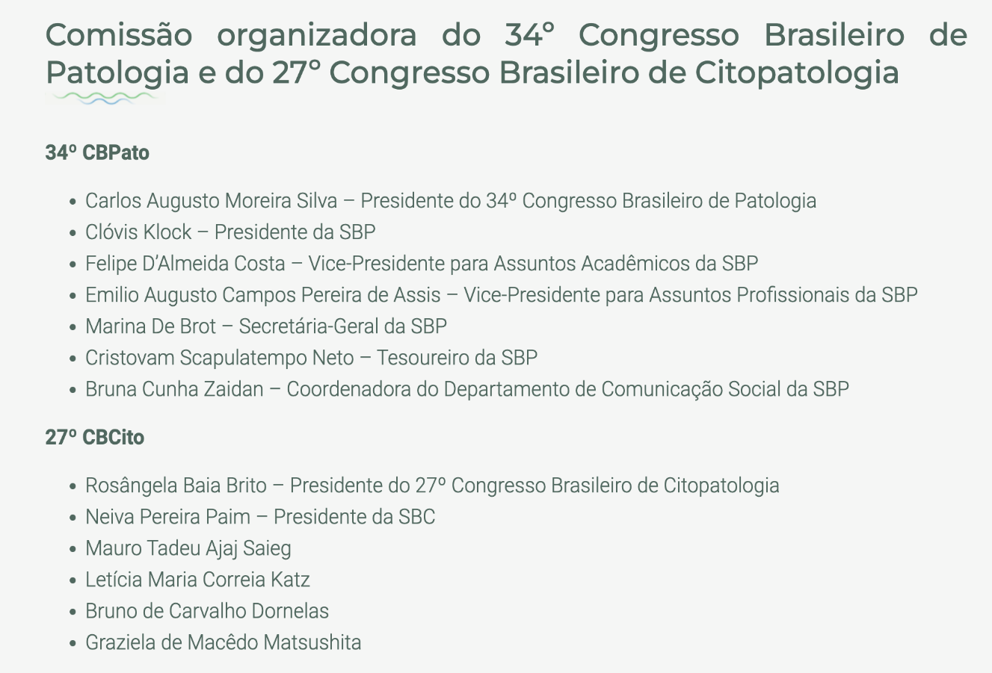

Slide 30
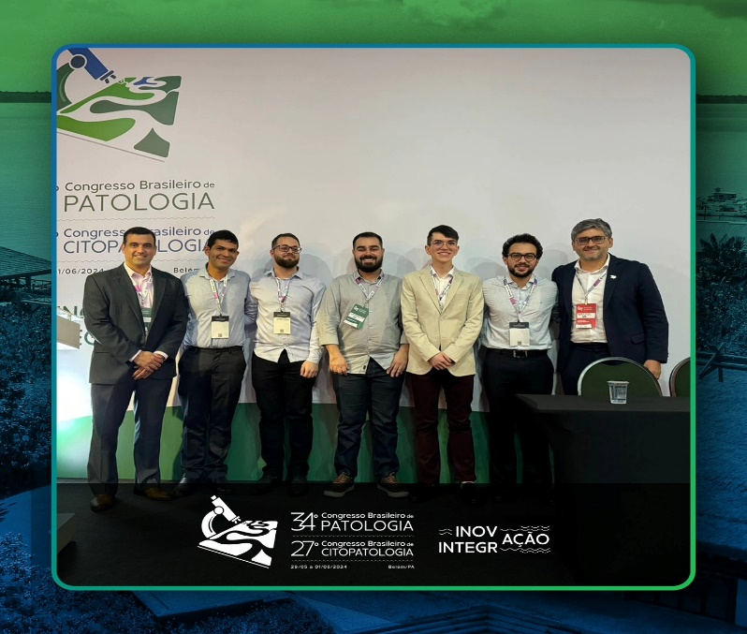
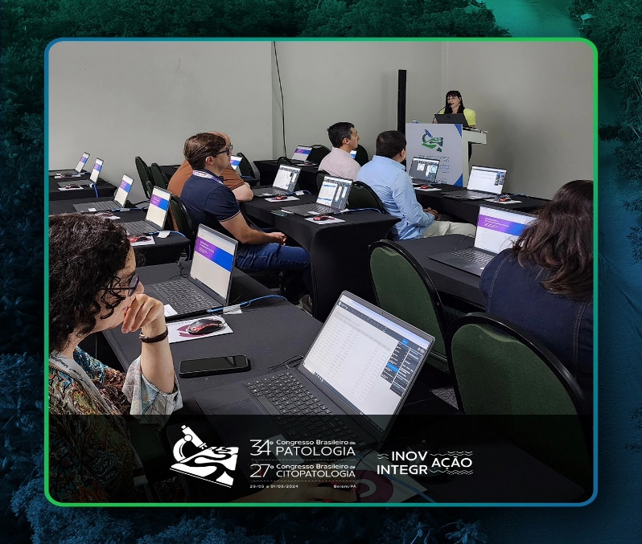
Nossos números
Mais de 1000 pessoas
880 inscritos: 140 alunos de Graduação e 141 residentes
21 patrocinadores: 143 expositores
Recorde de patrocínio
40 convidados internacionais
Mais de 100 convidados nacionais
25 bolsas SBP Médico Residente: 5 por região do país
Mais de 30 prêmios
620 resumos submetidos: 90% aprovados
Ligas Acadêmicas de Patologia: 7 participaram do Encontro
Gincana das Ligas: alunos de graduação de Medicina com 10 times

Slide 31
Vice-Presidência Para Assuntos Profissionais Departamentos de Controle de Qualidade, Defesa Profissional e Informática
Lançamento do Programa de Controle de Qualidade de Imuno-histoquímica (PPCQ)
Inclusão de procedimentos na CBHPM
Revisão de procedimentos na CBHPM
Desenvolvimento de metodologia do reconhecimento pelo INMETRO do Programa de Controle de Qualidade e Acreditação (PACQ)
Primeira auditoria para acreditação do sistema de gestão da SBP pelo método ISO:9001
Representação da SBP junto aos conselhos profissionais em casos de denúncias
Orientação de laboratórios e patologistas em posicionamentos e negociações com operadoras e cooperativas
Manual de condutas e prerrogativas dos patologistas
Aproximação da América Latina para internacionalização da SBP como referência da LATAM
Emissão de pareceres

Slide 32
Vice-Presidência Para Assuntos Profissionais Departamento de Controle de Qualidade e PACQ
Certificação internacional da ISQua
Recebemos o reconhecimento do programa QUALISS da ANS tornando a SBP instituição acreditadora
Atualizamos e construímos do rol de requisitos e manuais do PACQ para adequação do programa ISQua, formação e atualização de auditores e atualização do contrato com os laboratórios participantes do programa

Slide 33
Vice-Presidência Para Assuntos Profissionais Departamento de Controle de Qualidade e PACQ
Iniciamos parceria com Colégio Brasileiro de Radiologia através do PADI, sendo o primeiro evento o 1º Congresso de Acreditação em Medicina Diagnóstica (CBR e SBPC/ML)
Reforçamos relações ANVISA, ABNT, ANS E INDÚSTRIA FARMACÊUTICA
Cursos on-line e presenciais de gestão, atualização de auditores e formação de auditores
O PACQ conta hoje com 56 laboratórios pagantes, 13 auditores líderes, 26 auditores auxiliares e até março 2024 foram realizadas 241 auditorias

Slide 34
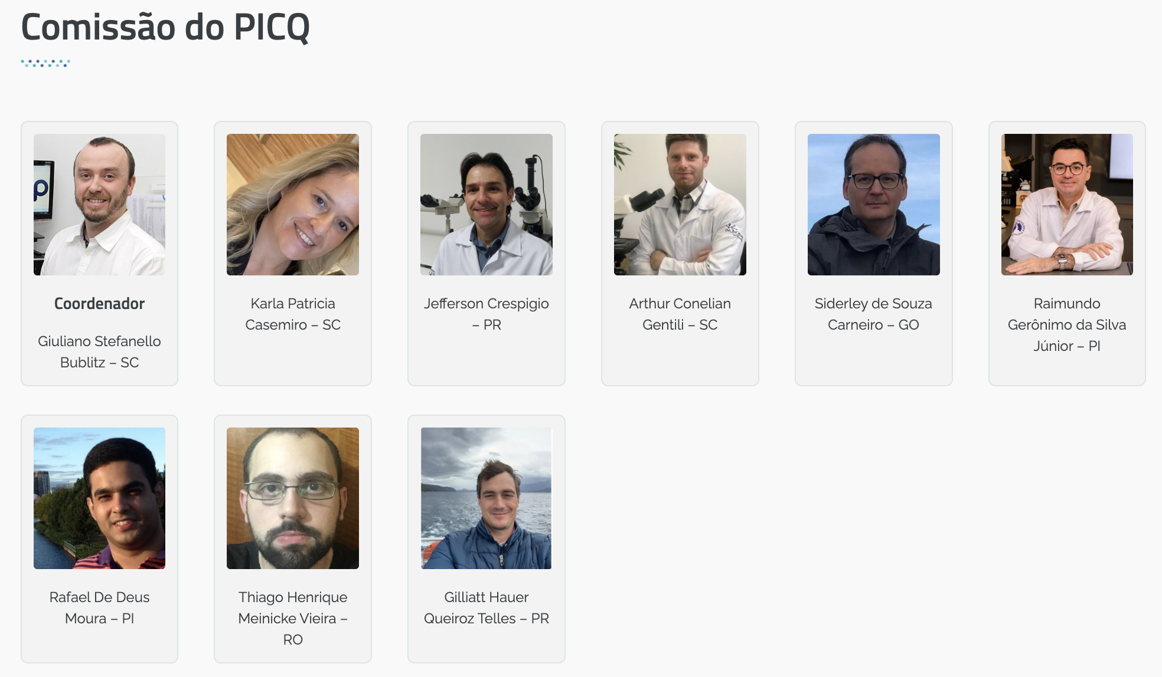
Vice-Presidência Para Assuntos Profissionais Programa de Incentivo ao Controle de Qualidade - PICQ
A Comissão do PICQ no biênio 2023-2024 foi responsável por 06 edições completas do programa até o momento, a saber: edição 97 até a 102 (edição 102 em andamento)
Comissão trabalhou no sentido de manter o PICQ robusto como deve ser, alimentando o banco de casos e questões do PICQ com material atualizado e de qualidade: mais de 84 casos e 51 questões foram adicionadas
O número de casos e questões foi modificado: de 16 casos e questões para 12
O APP do PICQ foi a novidade desse período, para que o assinante tenha a praticidade de fazer a prova em uma plataforma “mobile”, com as mesmas funcionalidades da versão para navegador: o APP foi baixado 161 vezes

Slide 35
Vice-Presidência Para Assuntos Profissionais Programa de Incentivo ao Controle de Qualidade - PICQ
Os selos de proficiência, que no passado eram disponibilizados na forma física, foram atualizados para a forma digital, sendo o uso permitido para serem anexados na forma de marca d’água nos laudos e impressos, o que até então era proibido
2024: 293 inscrições (dados até março/2024)
Destes, 232 são pessoas jurídicas com um total de 794 patologistas
Pessoas físicas = 61
Total de patologistas inscritos no programa é de 855
A SBP tem aproximadamente 1900 patologistas associados, ou seja, até março/2024 são 855 os que participam do PICQ (aproximadamente 45%)
Estes dados não mostram assinantes das residências de Patologia

Slide 36
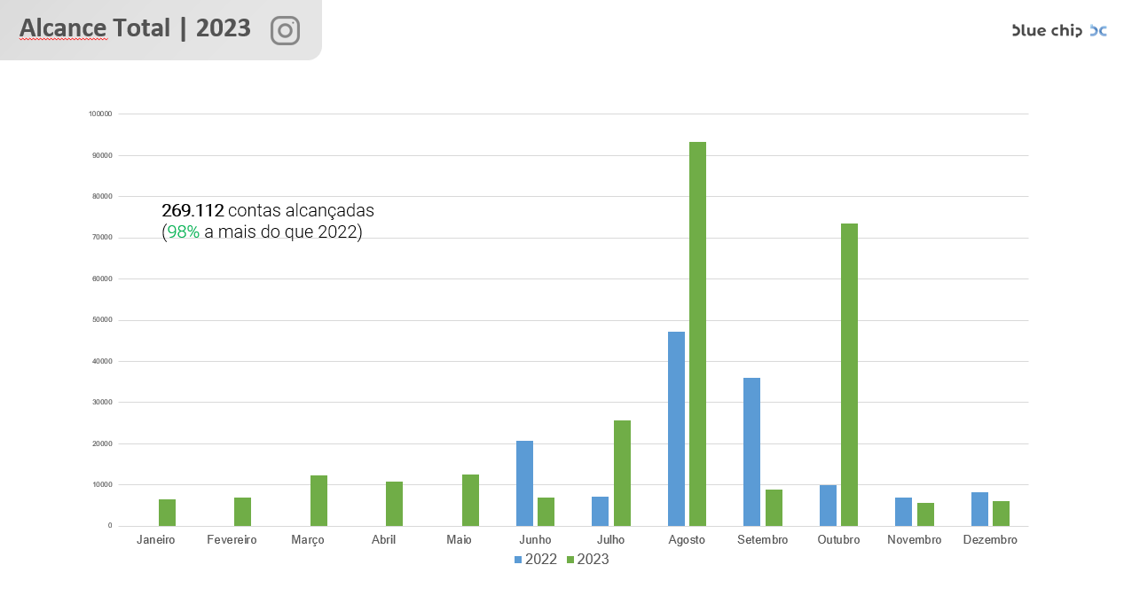
Departamento de Comunicação Social e Assessoria de Comunicação
Atualmente, a assessoria de imprensa, a confecção de material para redes sociais e o editorial do jornal “O Patologista” são desenvolvidos juntamente com a empresa BlueChip
Publicações de conteúdos sobre as atividades da Sociedade, informações educativas e datas comemorativas em mídias sociais (média de 12 a 15 posts mensais), abrangendo as redes:
Facebook (https://pt-br.facebook.com/sbp.patologia/)
Instagram (https://www.instagram.com/sbpatologia/)
Twitter/ X (https://twitter.com/sbpatologia)
LinkedIn (https://br.linkedin.com/company/sociedade-brasileira-de-patologia)
Em relação às redes sociais, o Instagram foi a rede que teve o melhor desempenho ao longo do ano de 2023
Houve um alcance de 269.112 contas, o que representa um aumento de 98% em relação ao ano anterior
Além disso, tivemos aumento do número de 3093 seguidores, correspondente a um aumento de 123% em relação ao ano anterior

Slide 37
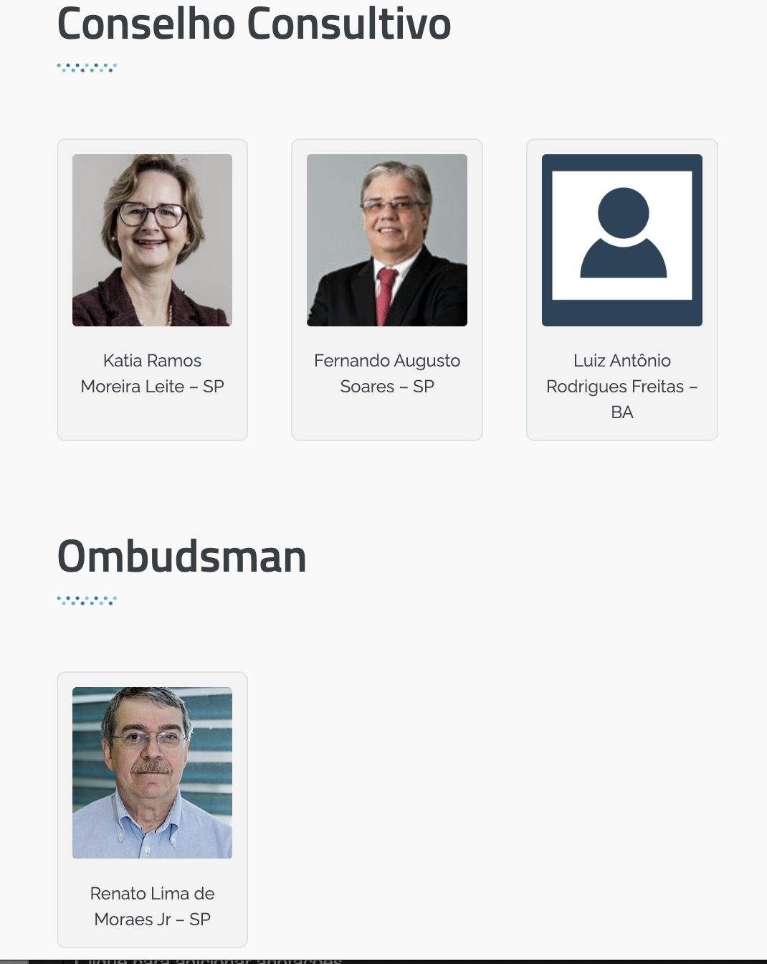
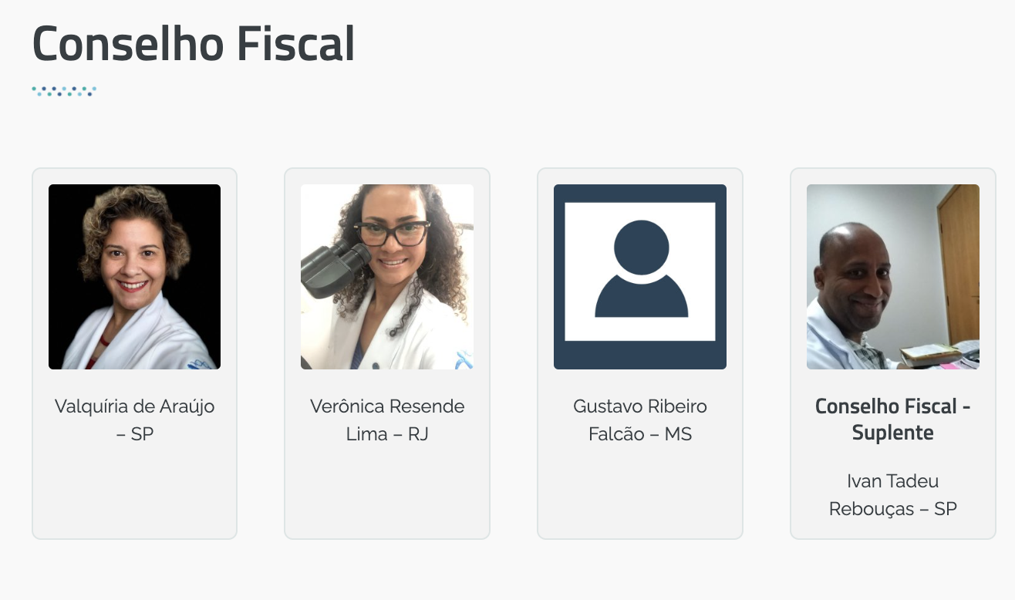
Agradecimentos

Slide 38
Vice-Presidência Para Assuntos Profissionais Outros Departamentos e Assessorias
Relatório completo
site da SBP
https://www.sbp.org.br/relatorio-de-atividades-gestao-2023-2024/

Slide 39
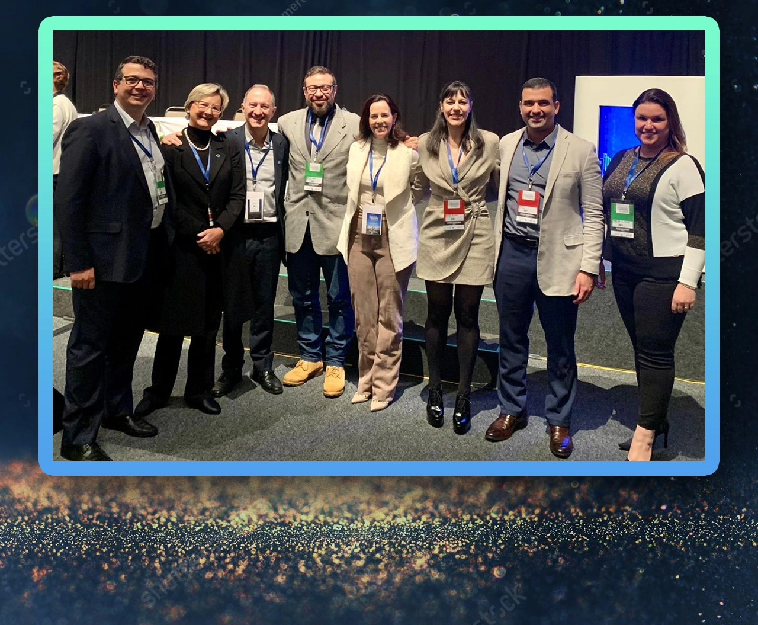
Obrigada!

